Slide 1
DIGITALNI SUSTAVI ZA OBRADU SIGNALA
Julije Ožegović
FESB Split

Slide 2
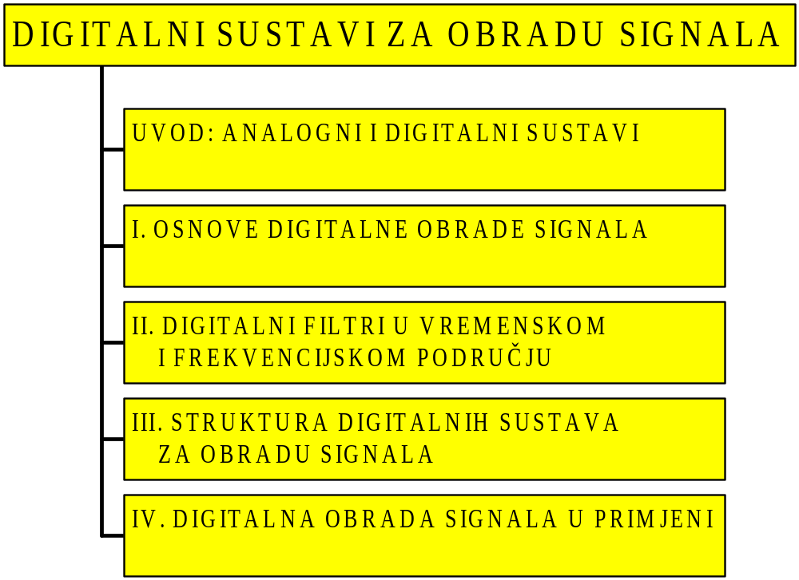

Slide 3
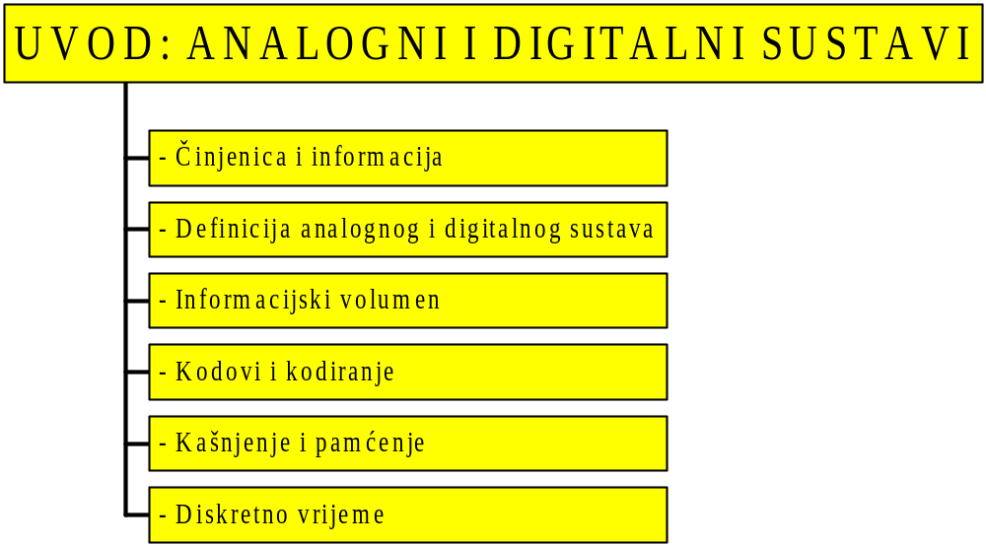

Slide 4
ČINJENICA I INFORAMCIJA
ČINJENICA
neka pojava postoji bez obzira da li je osjećamo
INFORMACIJA
pojava je primijećena, a informacija o tome je priopćena (prenesena, zapisana)
DRUŠTVO
ovisi o prijenosu i obradi informacija

Slide 5
DEFINICAJA ANALOGNOG I DIGITALNOG SUSTAVA
ANALOGNO
informaciji pridružujemo veličinu signala, npr.
masi napon (1g = 1mV; 0-10kg odgovara 0-9999mV)
povećanje točnosti povećati točnost sklopovlja
DIGITALNO
informaciji pridružujemo broj
broju pridružimo onoliko signala koliko ima znamenki
npr. masi broj od 4 znamenke, 0000-9999
broju pridružimo 4 signala, znamenki napon
povećanje točnosti povećati broj znamenki

Slide 6
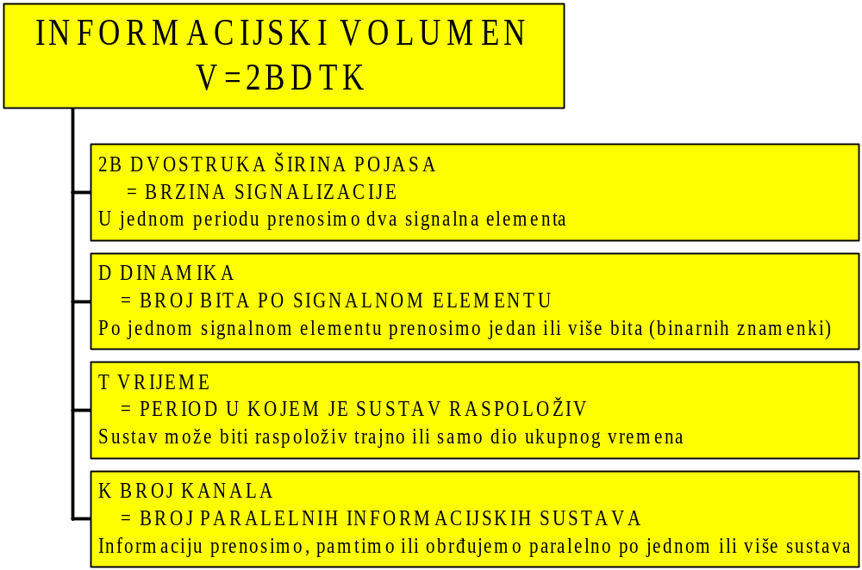

Slide 7
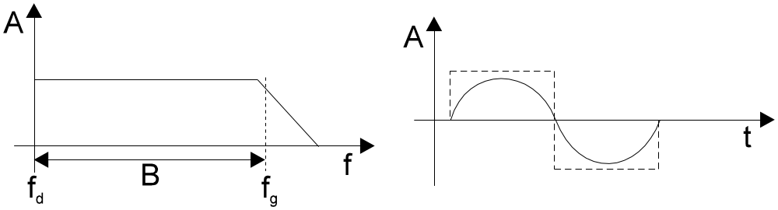
DVOSTRUKA ŠIRINA POJASA 2B
SUSTAV SA NISKIM PROPUSTOM
širina pojasa B = f_{g}-f_{d} = f_{g}-0 = f_{g}
u jednom periodu signala fg prenesemo
DVA signalna elementa
odatle 2B signalnih elemenata u sekundi (Bd)

Slide 8
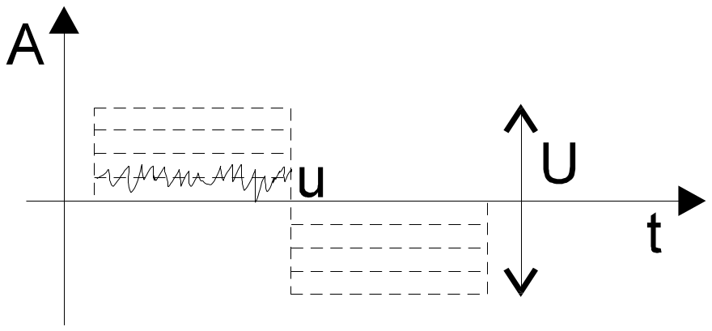
DINAMIKA D
BROJ RAZINA PO SIGNALNOM ELEMENTU
Broj razina R = U/u
Raspon signala ograničen dogovorom
Minimalni signal ograničen smetnjama
dogovor: D = log₂(R) = ld(R) bita/sign.elementu

Slide 9
KAPACITET 2B*D
KAPACITET SUSTAVA
Izražava
    brzinu obrade
    brzinu prijenosa
    brzinu pristupa podacima
Kapacitet C
C = 2B*D [se/sek * bit/se = bit/sek]

Slide 10
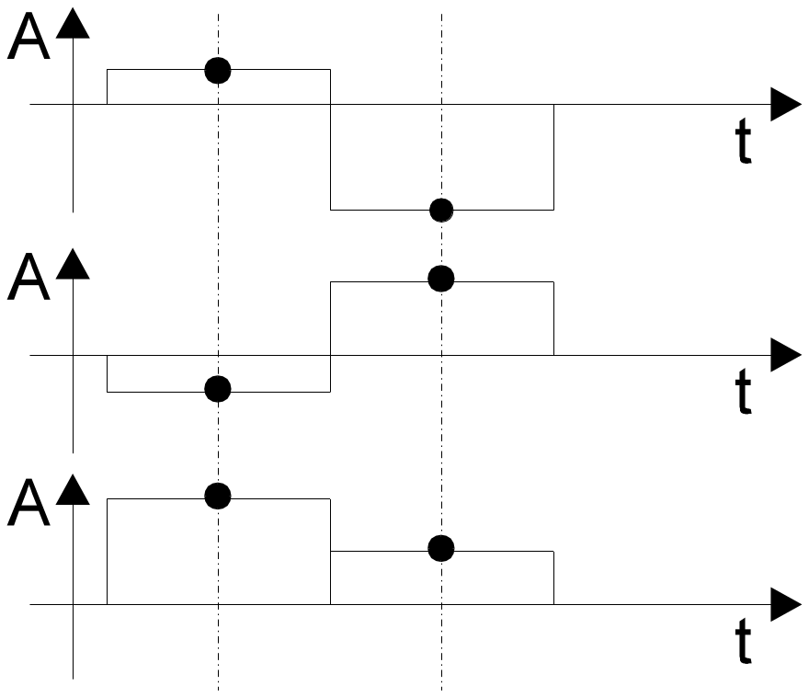
BROJ PARALELNIH KANALA K
VIŠE ISTOVRSNIH KANALA
volumen je 2BDTK, inače suma pojedinačnih

Slide 11
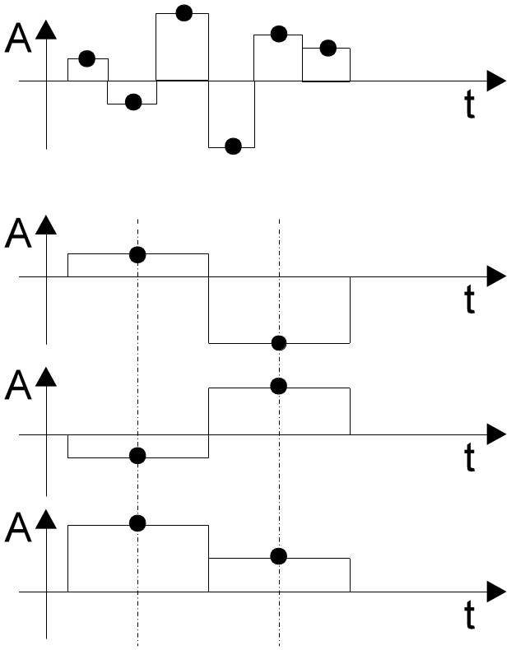
SERIJSKI I PARALELNI PRIJENOS
SERIJSKI: 1 kanal k puta veće brzine
PARALELNO: k kanala jedinične brzine

Slide 12
KODOVI I KODIRANJE
KOD
  dogovorno uspostavljen sustav simbola
  kojima označavamo neke pojmove (informacije)
JEDNOZNAČNOST I RAZLUČIVOST
  jednom pojmu najmanje jedan simbol
  treba dovoljan broj simbola
KODIRANJE
  postupak konstrukcije koda (dodjeljivanje simbola)
  primjena koda: prevođenje informacije u simbole
DEKODIRANJE
  primjena koda: prevođenje simbole u informacije

Slide 13
KODOVI I KODIRANJE
NEPOSREDNI KODOVI
  nekom pojmu zasebni simbol
  primjer: kinesko pismo
POSREDNI KODOVI
  nekom pojmu dodijelimo riječ
  riječ formiramo izborom malog broja simbola - slova
  primjer: latinično pismo
KODNA RIJEČ ili KOMPLEKSIJA
  kodnu riječ formiramo iz skupa elementarnih simbola
  elementarni simbol = slovo
  kompleksija: cjelina sastavljena od više dijelova

Slide 14
KODOVI I KODIRANJE
KONAČNI I BESKONAČNI KODOVI
  teoretski: mogu biti beskonačni
  u praksi: konačni
  neposredni: ograničeni konačnim brojem simbola
  posredni: ograničeni konačnom duljinom riječi
ANALOGNI I DIGITALNI SUSTAVI
analogni: neposredno kodiranje
digitalni: posredno kodiranje

Slide 15
KAŠNJENJE I PAMĆENJE
KAŠNJENJE
zadržavanje informacije u vremenu (nepoželjno)
PAMĆENJE
zadržavanje informacije u vremenu (poželjno)
KAŠNJENJE = PAMĆENJE
ostvaruje se promjenom i zadržavanjem strukture materije i/ili energije

Slide 16
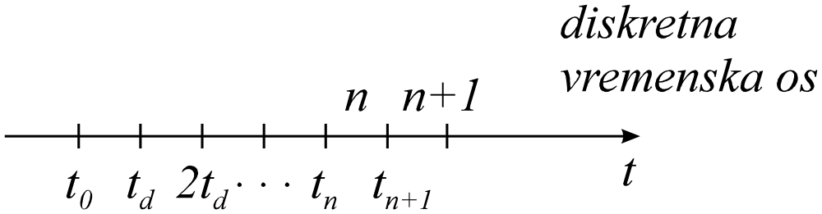

DISKRETNO VRIJEME
Definirajmo diskretno vrijeme:
promjene se dešavaju u trenucima t
unutar perioda nema promjena
t_{n} = sadašnji trenutak, t_{n+1} slijedeći trenutak
n = sadašnji period, n+1 slijedeći period

Slide 17
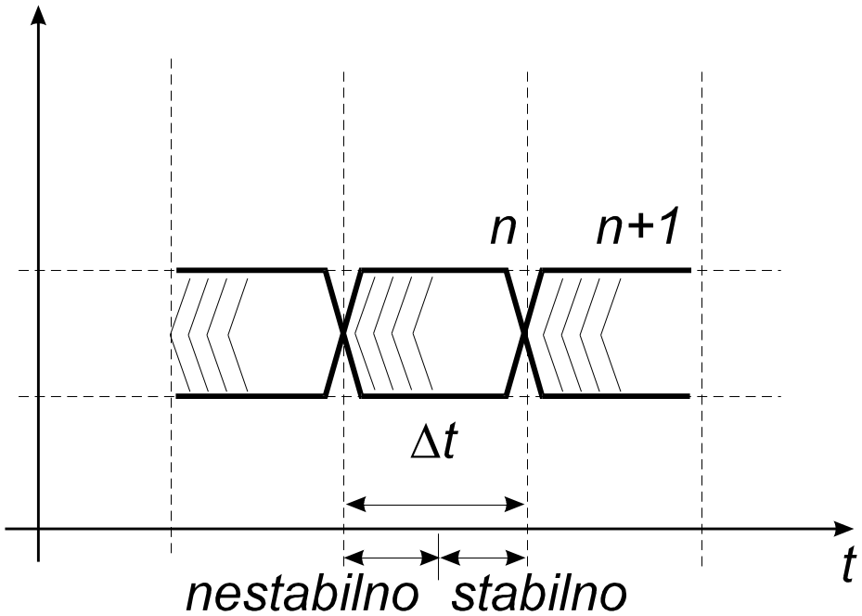
DISKRETNO VRIJEME
Pamćenjem kompenziramo prijelaznu pojavu:
Gradimo sinkrone sustave!

Slide 18
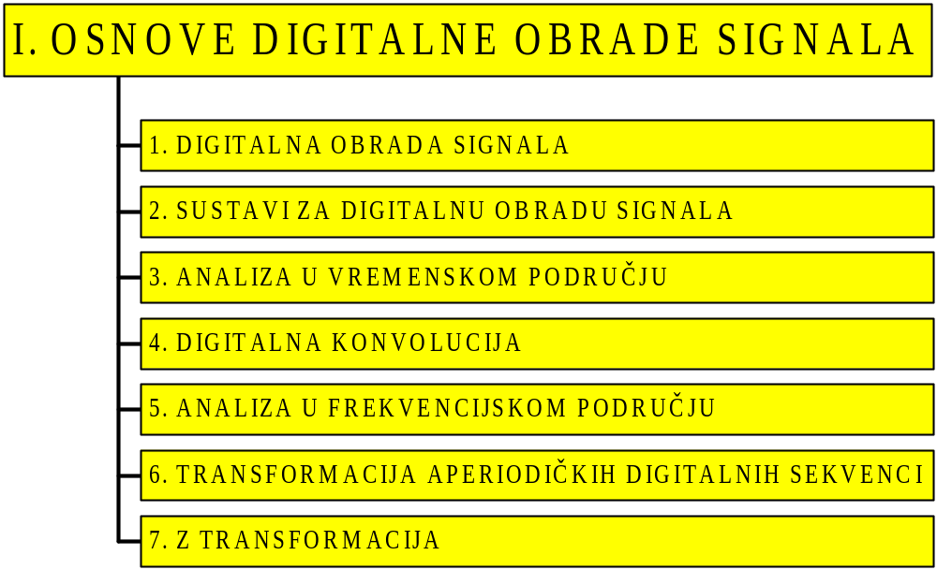

Slide 19
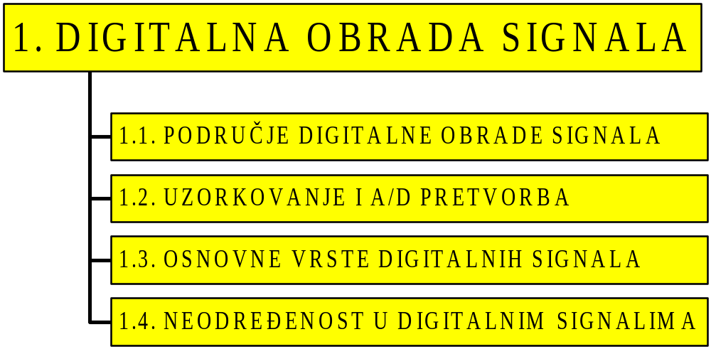

Slide 20
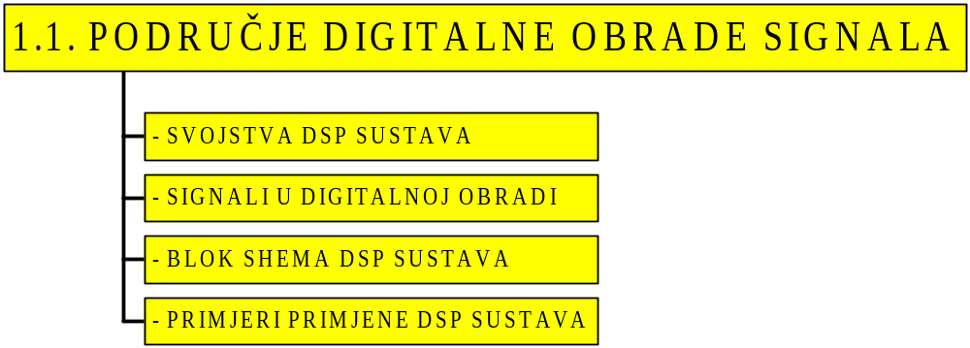

Slide 21
- SVOJSTVA DSP SUSTAVA
PAMĆENJE, KAŠNJENJE
  pamćenje: zadržavanje informacije u vremenu
  kašnjenje: zadržavanje informacije u vremenu
  omogućava korištenje prošlih vrijednosti s ulaza i izlaza
MANIPULACIJA PODACIMA
  zbrajanje, oduzimanje
  množenje s konstantom
  omogućava ostvarenje niza korisnih funkcija
RAČUNALA OPĆE I POSEBNE NAMJENE
  obaviti potreban broj operacija u stvarnom vremenu
  osobna računala mogu, ali nisu ekonomična za stalni rad
  DSP sustavi optimizirani: po cijeni, potrošnji ...

Slide 22
- SIGNALI U DIGITALNOJ OBRADI
KONTINUIRANA AMPLITUDA:
  neprekidna promjena napona
  razlučivost ograničena smetnjama i točnošću
KONTINUIRANO VRIJEME:
  promjena neprekidna u vremenu
  razlučivost ograničena brzinom sustava

Slide 23
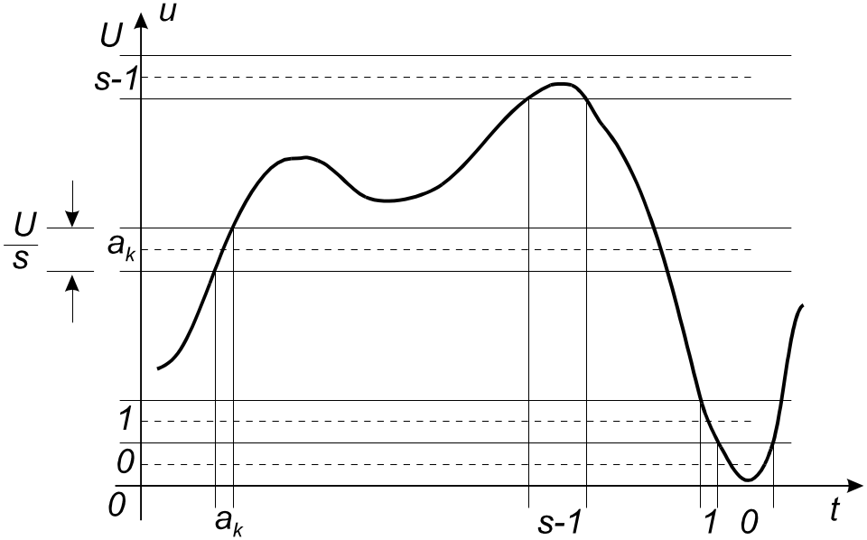
SIGNALI U DIGITALNOJ OBRADI
ANALOGNI SIGNAL
  kontinuiran po naponu
  kontinuiran po vremenu

Slide 24
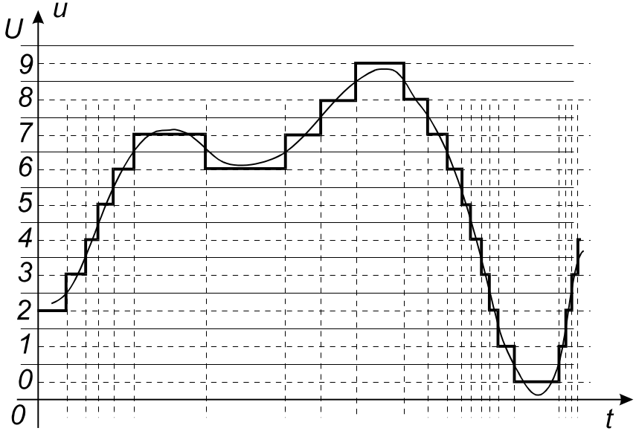
SIGNALI U DIGITALNOJ OBRADI
KVANTIZIRANI SIGNAL
  diskretan po naponu
  kontinuiran po vremenu

Slide 25
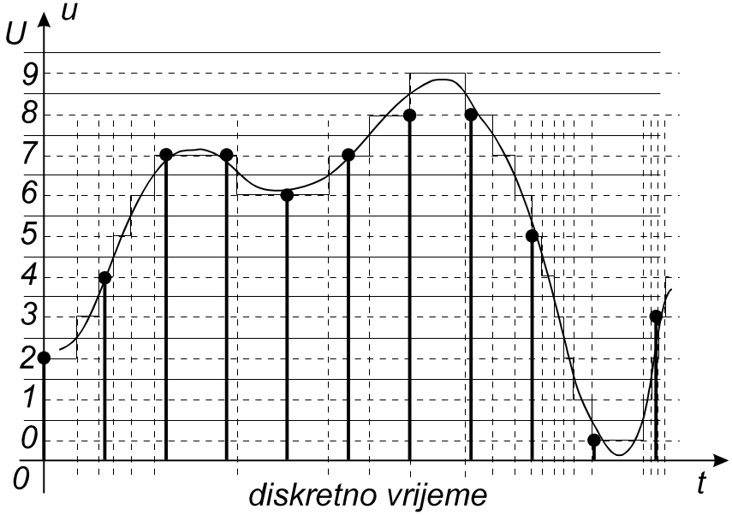
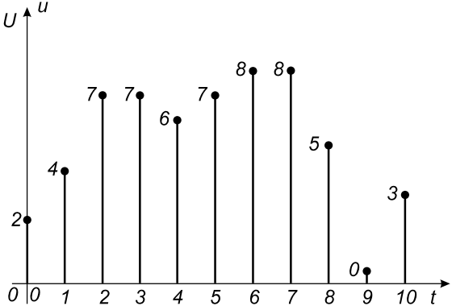
SIGNALI U DIGITALNOJ OBRADI
UZORKOVANI SIGNAL
  diskretan po naponu
  diskretan po vremenu

Slide 26
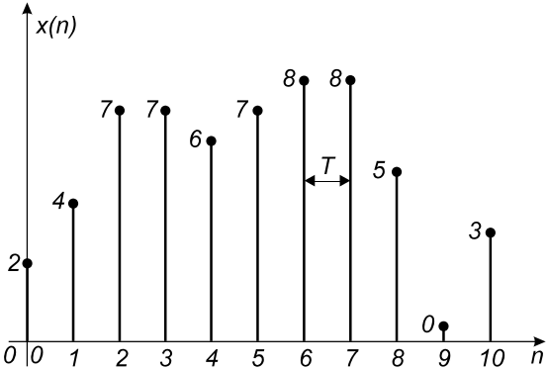

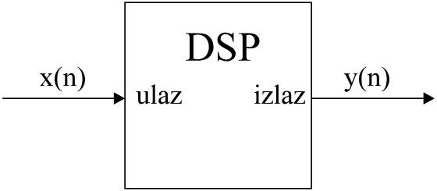
SIGNALI U DIGITALNOJ OBRADI
DIGITALNI SIGNAL
  diskretan po naponu
  diskretan po vremenu
  prikazan nizom brojeva:
  n: 0 1 2 3 4 5 6 7 8 9 10
  x: 2 4 7 7 6 7 8 8 5 0 3
  0010 0100 0111 0111 0110 0111 1000 1000 0101 0000 0011
  ulaz: x(n)
  izlaz. y(n)
  n: vrijeme, ali i prostor
  jedno i višedimenzionalne liste

Slide 27
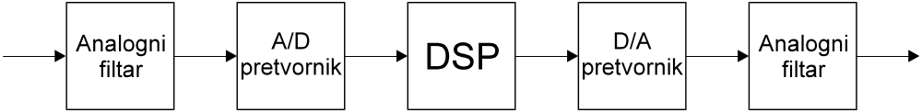
- BLOK SHEMA DSP SUSTAVA
OSNOVNA SHEMA I VARIJACIJE
  ulazi sa senzora ili digitalno generirani
  izlazi na pretvornik, ili na digitalni zapis i prikaz
  DSP sustavi su stabilni, vremenom ne degradiraju
  DSP omogućavaju obrade nemoguće s analognom tehnikom
  DSP komponente brzo se razvijaju po snazi i sve su jeftinije

Slide 28
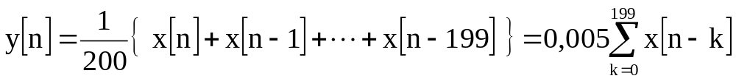
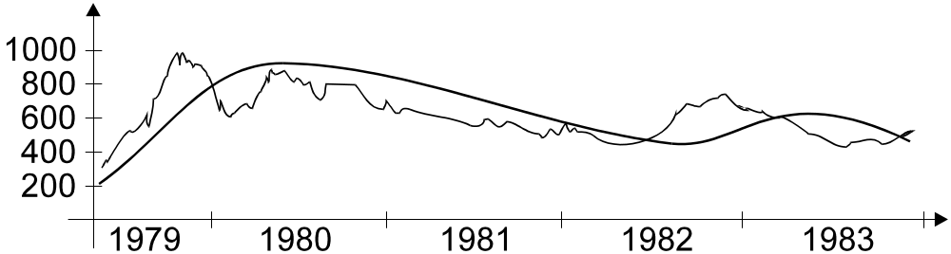
- PRIMJERI PRIMJENE
EKONOMIJA: cijena zlata
  200 dnevni pomični prosjek (Moving Average) – digitalni filtar
  smjestimo podatke u računalo, y(n) izračuna za 200 prethodnih x(n)
  optimizirati:

Slide 29
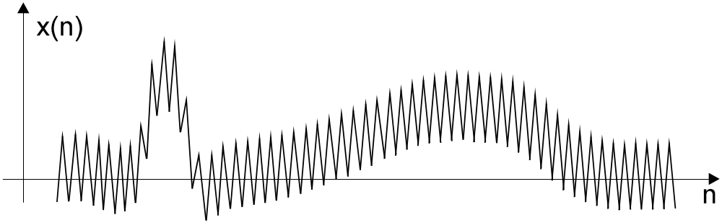
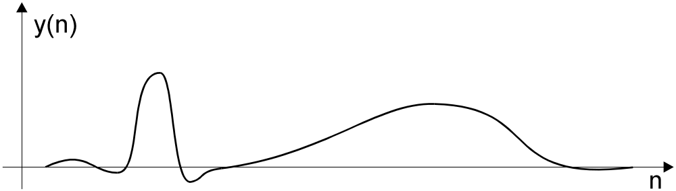
PRIMJERI PRIMJENE
MEDICINA: filtriranje smetnji EKG
  notch:

Slide 30
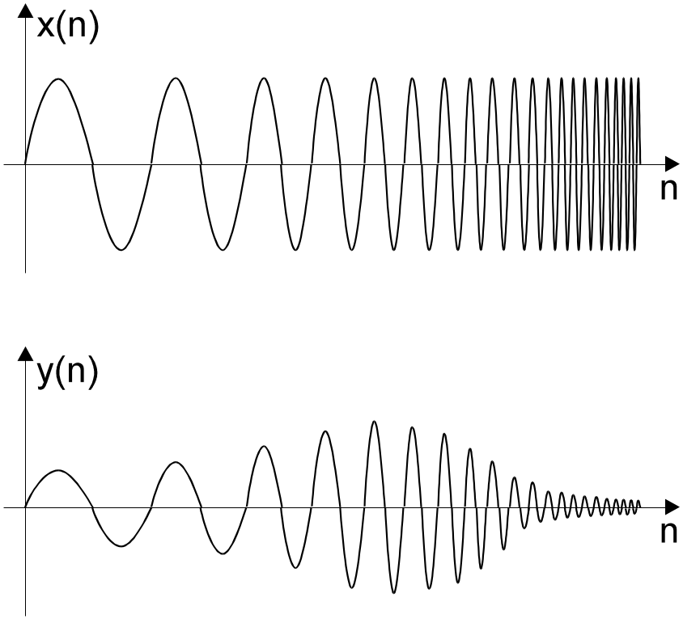
PRIMJERI PRIMJENE
TELEKOMUNIKACIJE:
  propusnik pojasa:
  program 1.

Slide 31
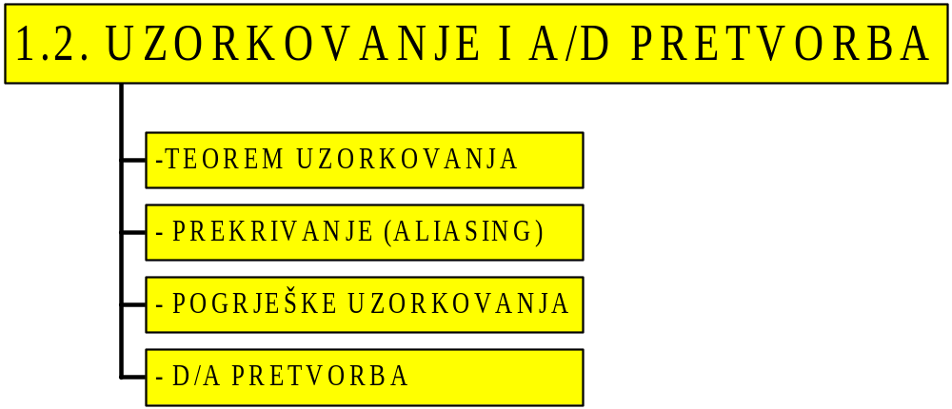

Slide 32
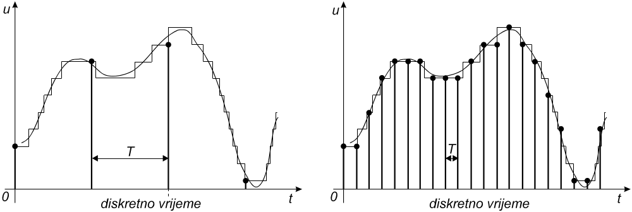
- TEOREM UZORKOVANJA
FREKVENCIJA UZORKOVANJA
  nije svejedno kojom učestalošću će signal biti uzorkovan:
  niska frekvencija ne garantira prijenos informacije
  visoka frekvencija nepotrebno opterećuje DSP

Slide 33
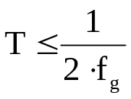
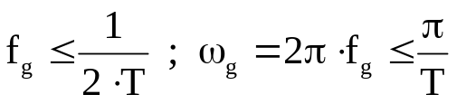
TEOREM UZORKOVANJA
SHANNONOV TEOREM
  za signal s gornjom frekvencijom fg,
  uzorkovati najmanje frekvencijom 2*fg
  uz period uzorkovanja T, možemo prikazati signal gornje granične frekvencije:

Slide 34
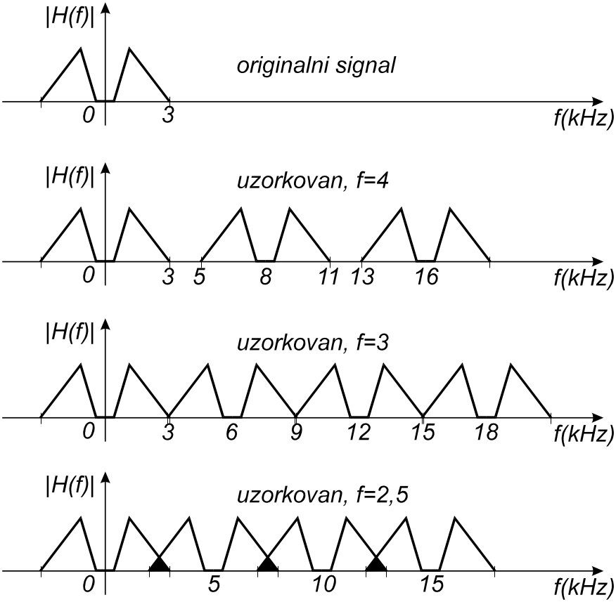
- PREKRIVANJE (ALIASING)
SPEKTAR SE PONAVLJA
  za prenisku frekvenciju
  dolazi do prekrivanja
  aliasing
  potrebno analogno
  filtriranje
  anti-aliasing filtar

Slide 35
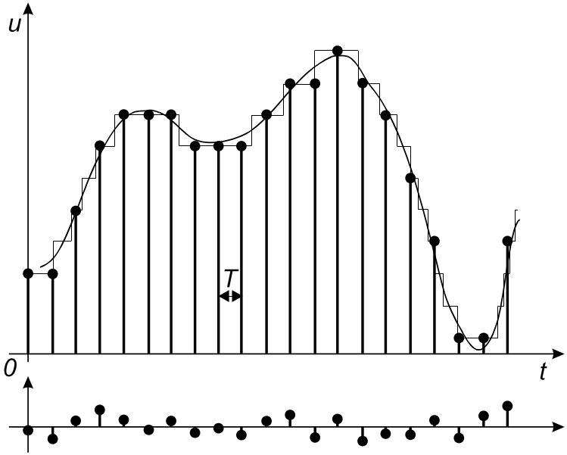
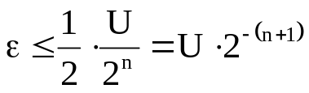
- POGRJEŠKA UZORKOVANJA
ŠUM KVANTIZACIJE
  slučajna razlika stvarne
  i kvantizirane vrijednosti
  maksimalno ½ koraka
  kvantizacije
  korak kvantizacije obrnuto
  proporcionalan broju bita
  A/D pretvornika

Slide 36
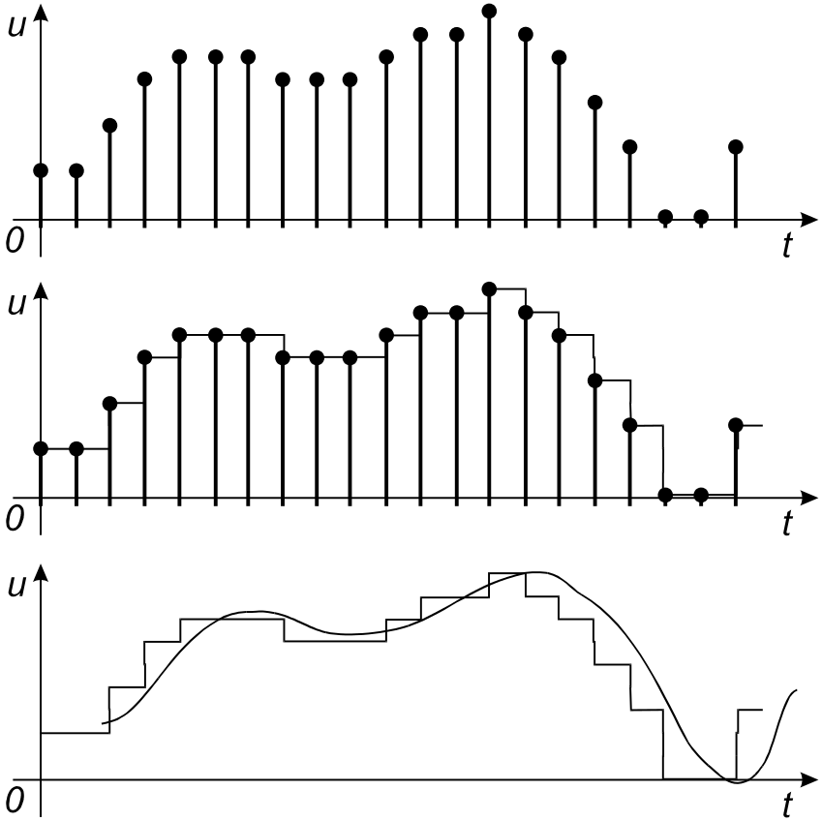
- D/A PRETVORBA
REKONSTRUKCIJA ANALOGNOG SIGNALA
  zadržimo vrijednost
  analogni filtar
  signal kasni

Slide 37
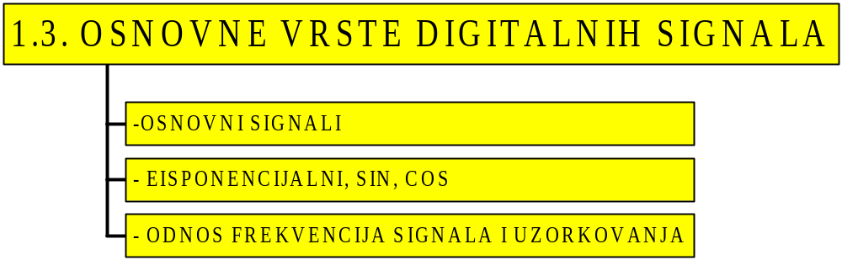

Slide 38
- OSNOVNI SIGNALI
Primjena osnovnih signala:
  stvarni signali su zbroj jednostavnih
  mnogi algoritmi su linearni, pa je odziv zbroja signala jednak zbroju odziva pojedinih signala
  jednostavno ih je generirati pa se koriste za testiranje svojstava linearnih sustava

Slide 39
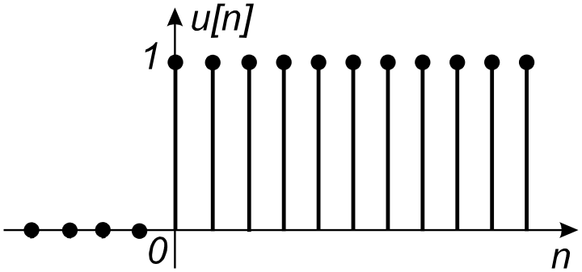
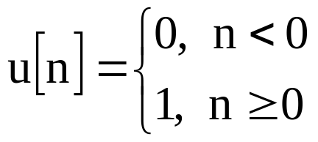
OSNOVNI SIGNALI
Jedinični STEP u[n]:
  predstavlja trajnu jediničnu pobudu od n=0

Slide 40
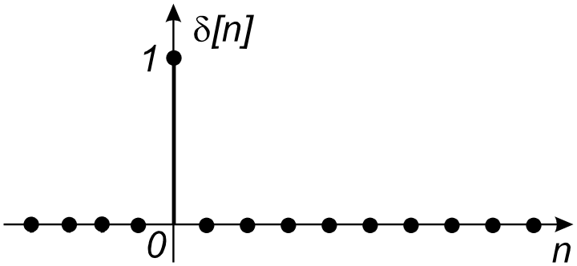
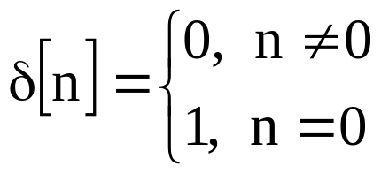
OSNOVNI SIGNALI
Jedinični IMPULS δ[n]:
  predstavlja trenutnu jediničnu pobudu u n=0
  izuzetno značajan,
  svi drugi signali su pomaknuti impulsi različitih amplituda

Slide 41
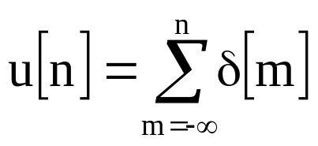

OSNOVNI SIGNALI
Veza STEP i IMPULS:
  step je pomična (running) suma jediničnog impulsa:
  impuls možemo generirati kao razliku dva stepa:
  impuls je diferencija prvog reda step signala

Slide 42
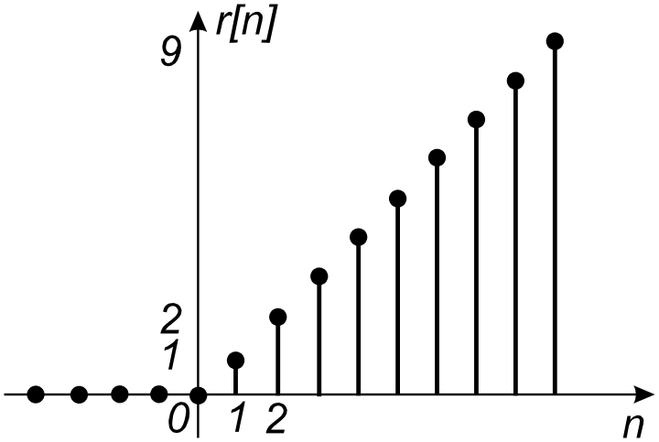

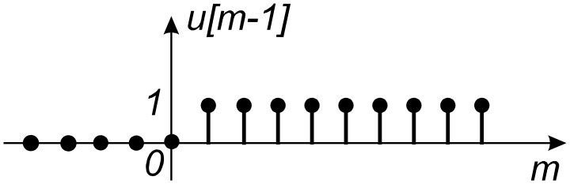
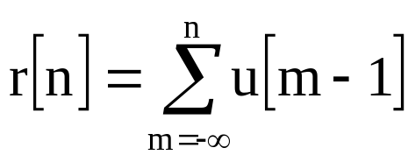
OSNOVNI SIGNALI
Jedinični porast (RAMP) r[n]:
  ramp je pomična suma
  jediničnog stepa:

Slide 43
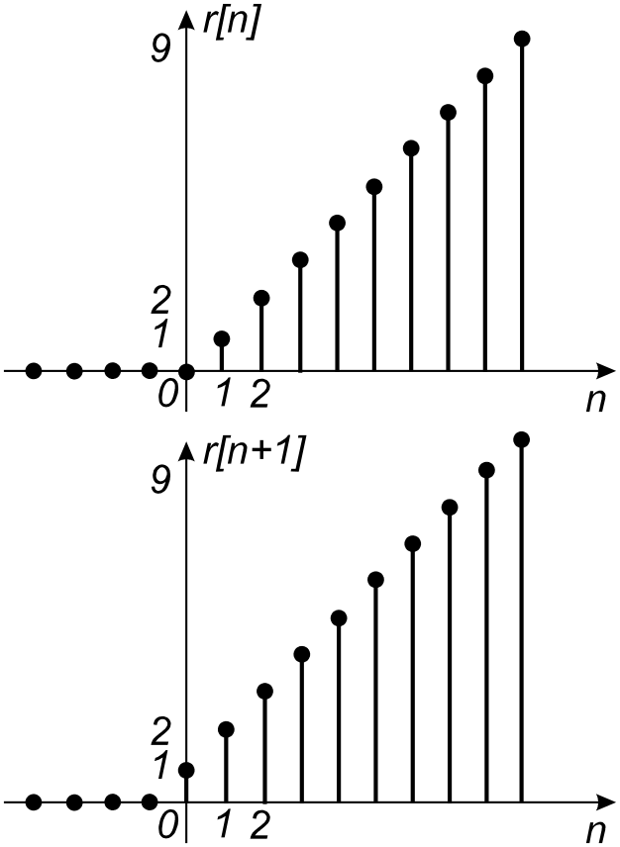

OSNOVNI SIGNALI
Jedinični porast (RAMP) r[n]:
  step je diferencija prvog reda
  ramp signala

Slide 44
- EKSPONENCIJALNI, SIN, COS
Primjena exp, sin, cos signala:
  izuzetno su važni
  pojavljuju se u prirodi, tehnici, znanosti
  uzorkovani eksponencijalni signali omogućavaju
  DSP u frekvencijskom području
  slični sa ekvivalentnim kontinuiranim signalima
  ali ima i razlika

Slide 45



EKSPONENCIJALNI, SIN, COS
Eksponencijalni signal:
  osnovna definicija:
  svojstvo geometrijske progresije:
  A pretpostavljamo da je uvijek realan
  β može biti realan ili kompleksan

Slide 46
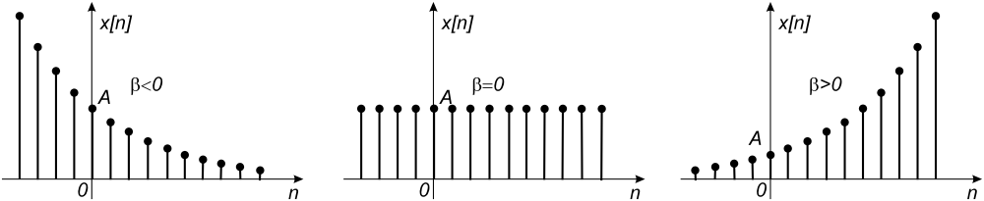
EKSPONENCIJALNI, SIN, COS
Eksponencijalni signal:
  za realni β:
  u praksi x[n]=0 za n<0

Slide 47
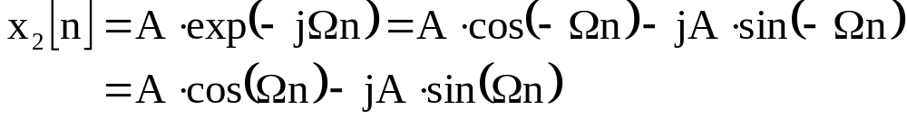
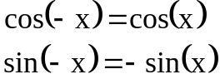

EKSPONENCIJALNI, SIN, COS
Eksponencijalni signal, sin i cos:
  za imaginarni β=jΩ:
  za β=-jΩ:
  slijedi:

Slide 48
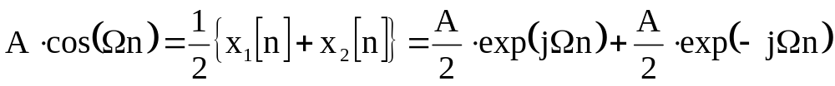

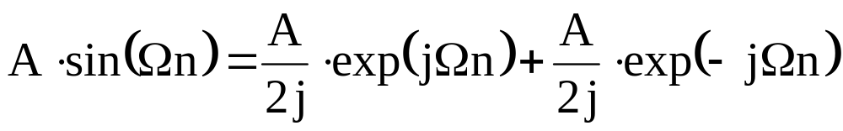
EKSPONENCIJALNI, SIN, COS
Eksponencijalni signal, sin i cos :
  dobijemo:
  također je:
  i nadalje:

Slide 49
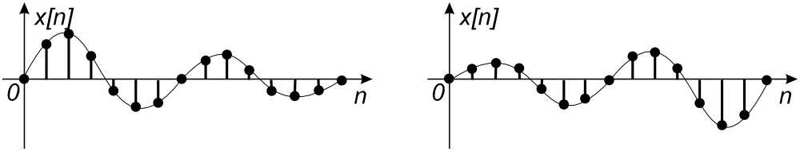
EKSPONENCIJALNI, SIN, COS
Kompleksni β:
  kombinacijom dviju eksponencijalnih funkcija dobijemo:
  to su sinusoidalni signali sa padajućom ili rastućom amplitudom:
  program 2.

Slide 50
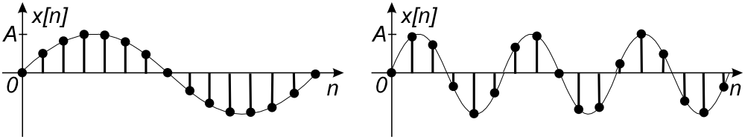
- OMJER FREKVENCIJA SIGNALA I UZORKOVANJA
Razlika uzorkovanog i kontinuiranog
sin i cos signala:
  kontinuirani sin i cos su periodični
  uzorkovani sin i cos NE MORAJU biti periodični
  uzorci se nalaze na valu kontinuiranog signala
  stvarni oblik ovisi o omjeru
    frekvencije f i
    frekvencije uzrokovanja f_{s}

Slide 51
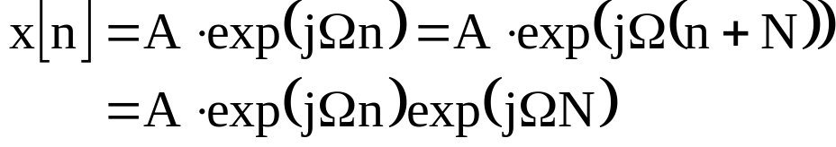


OMJER FREKVENCIJA SIGNALA I UZORKOVANJA
Omjer f i f_{s}:
  pretpostavimo da je x[n] periodičan s periodom N*T
  vrijedi:
  mora biti:
  pa moramo izabrati:
  dakle, omjer Ω/2π mora biti racionalan broj!

Slide 52



OMJER FREKVENCIJA SIGNALA I UZORKOVANJA
Vrijeme i frekvencija:
  ako je x[n]=sin(Ωn), Ω mora biti u radijanima
  Ω NIJE u rad/sec, NIJE striktno frekvencija
  umjesto toga koristimo broj uzoraka po periodu:
  za diskretno vrijeme vrijedi:
  pa su vrijednosti sin signala:

Slide 53


Slide 54

- PROBLEM REKONSTRUKCIJE
Odnos kontinuiranog i digitalnog signala:
  digitalni potječe od kontinuiranog
  za jedan digitalni imamo beskonačno kontinuiranih
  npr. kroz u[n]možemo provući svakakve signale:
  pretpostavljamo da je poštovan teorem uzorkovanja

Slide 55

- PROBLEM SIN I COS SIGNALA
Višekratnici frekvencije:
  skupu uzoraka sinusoidalnog signala odgovara više mogućih sinusoida:
  pogledajmo:
  x[n] je isti za sve Ω+2π⋅m

Slide 56


PROBLEM SIN I COS SIGNALA
Program 3:
  generira se cos signal u 10 koraka povećanja frekvencije
  dobije se:
  ukratko: teorem uzoraka kaže 0≤Ω≤π

Slide 57


Slide 58


Slide 59
- DEFINICIJA I ZNAČAJ LTI SUSTAVA
LTI = Linear Time Invariant System:
  Linearnost: primjenljiv princip superpozicije
  Vremenska nepromjenljivost: istovjetnost obrade u raznim vremenskim periodima
  Može biti poseban digitalni sklop
  Može biti posebno mikroračunalo (DSP)
  Može biti računalo opće namjene s DSP programom

Slide 60
SVOJSTVO LINEARNOSTI LTI
Možemo primijeniti svojstvo superpozicije:
  odziv zbroja signala jednak je
  zbroju (superpoziciji) odziva pojedinih signala
  odziv je izlaz sustava za neki ulazni signal
  stoga mora vrijediti za pobude x1 i x2:
  također vrijedi i svojstvo homogenosti
  (očuvanja težinskog faktora):

Slide 61
SVOJSTVO LINEARNOSTI LTI
Svojstvo očuvanja frekvencije:
  ako ulazni signal sadrži neke frekvencije
  odziv LTI sadržavat će samo te frekvencije,
  i niti jednu drugu
  uzorkovana sinusoida propuštena kroz LTI
  ostaje sinusoida iste frekvencije
  ako je ulazni signal suma sinusoidalnih komponenti,
  izlazni signal LTI je suma sinusoidalnih izlaza istih frekvencija

Slide 62
SVOJSTVO VREMENSKE NEPROMJENLJIVOSTI LTI
Parametri LTI se NE mijenjaju s vremenom:
  jedini efekt vremenskog pomaka signala
  je istovrsni vremenski pomak odziva
  većina prirodnih i DSP sustava imaju svojstvo vremenske nepromjenljivosti
  ovdje se bavimo LTI sustavima

Slide 63


Slide 64


- PRIMJER LTI SUSTAVA
Registar kasa:
  očekujemo za svakog kupca sumu cijena artikala koje unosimo redom:
  u stvarnosti privremenoj sumi pribrajamo cijenu slijedećeg artikla:
  to je očito LTI sustav: ako dva odvojena računa zbrojimo rezultat je isti kao da su artikli zajedno kupljeni; također očekujemo da će suma istih artikala iz dana u dan ostati ista

Slide 65
PRIMJER LTI SUSTAVA
Potrebne operacije:
  pamćenje = kašnjenje
  zbrajanje i oduzimanje
  množenje s konstantom
  npr. sustav nepropusnik frekvencije (notch)
  je LTI zato jer koristi samo gore navedene operacije

Slide 66
- STRUKTURA LTI SUSTAVA
Blok dijagram sustava:
  pamćenje = kašnjenje označavamo operatorom kašnjenja
  T
  zbrajanje i oduzimanje označavamo operatorom zbrajanja
  + -
  množenje s konstantom označavamo operatorom množenja
  a
  množenje dvaju signala NIJE linearno!

Slide 67

STRUKTURA LTI SUSTAVA
Blok dijagram sustava:
  npr. registar kasa nerekurzivno :

Slide 68

STRUKTURA LTI SUSTAVA
Blok dijagram sustava:
  ili registar kasa rekurzivno:

Slide 69

STRUKTURA LTI SUSTAVA
Blok dijagram sustava:
  npr. sustav nepropusnik frekvencije (notch)

Slide 70

- OSTALA SVOJSTVA LTI SUSTAVA
Na osnovu svojstva superpozicije:
  asocijativnost:
  složeni LTI možemo nadomjestiti s više jednostavnih LTI
  komutativnost:
  LTI dizajniramo kao seriju ili kaskadu,
  i to bilo kojim redoslijedom!

Slide 71

OSTALA SVOJSTVA LTI SUSTAVA
Ostala bitna svojstva su:
  kauzalnost:
  izlaz ovisi samo o sadašnjim i prethodnim vrijednostima
  (nisu raspoložive buduće vrijednosti)
  stabilnost:
  odziv sustava je ograničen (konačan), ne divergira,
  na osnovu ograničenog ulaznog signala
  makar došlo do zasićenja zbrajanja
  mnogi sustavi su invertibilni:
  LTI sadrže memoriju

Slide 72


Slide 73


- SVOJSTVO NELINEARNOSTI
Nasuprot linearnosti i superpozicije:
  npr. kvadratna funkcija
  daje različiti odziv za sumu pobudnih signala

Slide 74

SVOJSTVO NELINEARNOSTI
Gubi se očuvanje frekvencije:
  npr. kvadrat sinusa:
  a to je signal dvostruke frekvencije:

Slide 75
SVOJSTVO NELINEARNOSTI
Analiza nelinearnih sustava:
  nelinearnost je mala: ignoriraj!
  nelinearnost je srednja: koristi male signale!
  nelinearnost je velika: lineariziraj!
  homomorfnom transformacijom:

Slide 76
- SVOJSTVO VREMENSKE PROMJENLJIVOSTI
Nasuprot vremenske nepromjenljivosti:
  mijenjaju se parametri (konstante množenja)
  mijenja se struktura (konstanta 0 ili različita od 0)
  primjena:
    sustavi s učenjem
    dizajn učenjem (treniranjem)

Slide 77
- SUSTAVI S UČENJEM
parametri se mijenjaju namjerno:
  tijekom treniranja (dizajna, sinteze)
  tijekom rada
  strategija:
    promijeniti parametre prema algoritmu učenja
    izračunati pogrješku prema željenom svojstvu
    ako je pogrješka veća, idi na početak
    sinteza ja gotova

